Slide 1
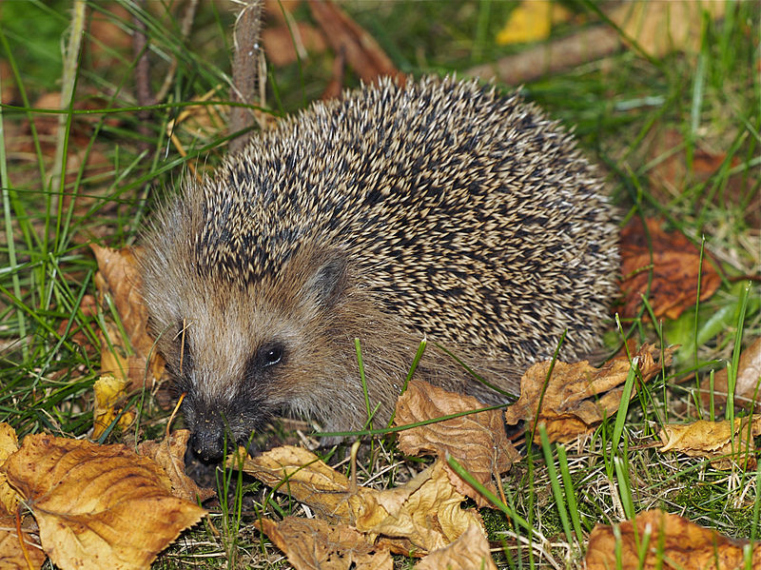
Береги живое! Защита и охрана природы

Slide 2
Любовь к животным - это эстетическое чувство. Утрата этой любви равносильна утрате счастья и вредно отражается на умственных способностях и нравственных началах человека. К.Г. Паустовский

Slide 3
Красная книга мира
Словосочетание «Красная книга» появилось в большинстве языков более сорока лет назад. В 1948 году в маленьком городке недалеко от Парижа на международной конференции был создан Международный союз охраны природы и природных ресурсов (эта организация в настоящее время издаёт Международную Красную книгу).

Slide 4
Черные страницы
содержат списки тех, кого уже нет, кого мы
больше никогда не увидим, кто уже вымер
(Морская корова, странствующие голуби и другие.).

Slide 5
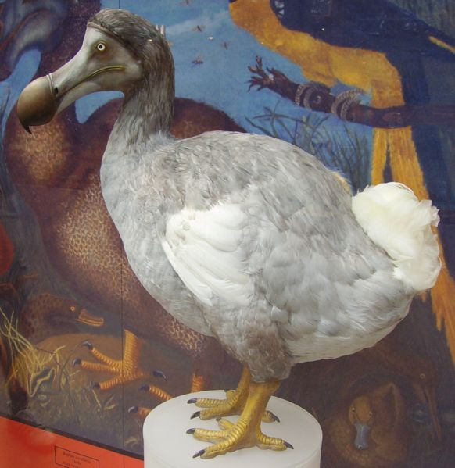
Дронт или додо, обитавший на Москаренских островах, безжалостно исреблен.

Slide 6
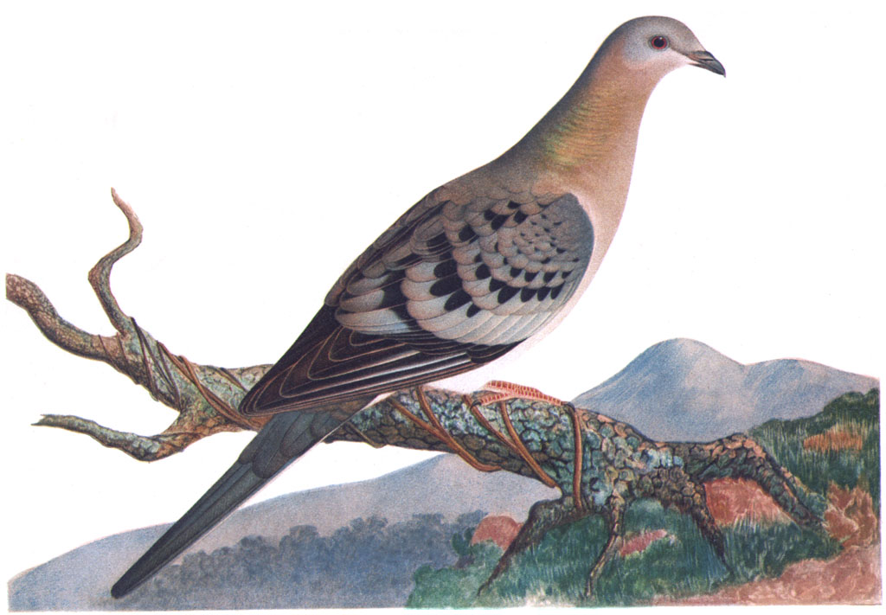
Странствующие голуби . Причина вымирания – браконьерство.

Slide 7
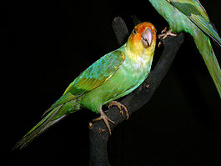
Каролинский попугай беспощадно уничтожен охотниками

Slide 8
Красные страницы
показывают нам исчезающих и особо редких животных
(зубры, красный волк, бобры, леопард,
снежный барс, амурский тигр и другие).

Slide 9
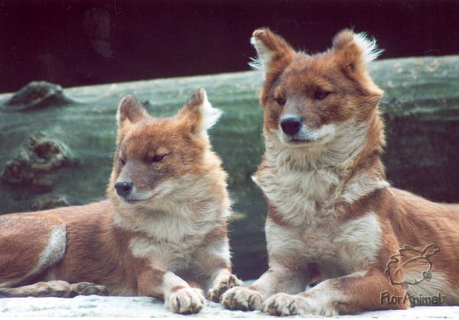
Красный волк – осталось 2,5 тыс. взрослых особей с тенденцией к уменьшению.

Slide 10
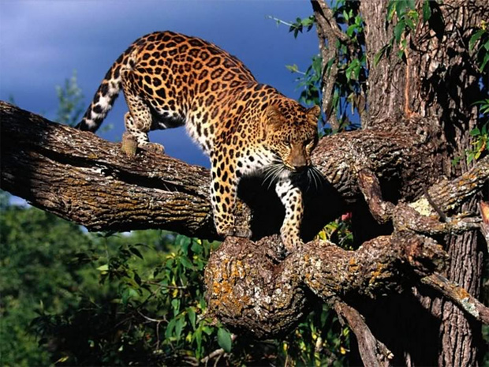
ЛЕОПАРД – менее 50 особей и численность неуклонно сокращается.

Slide 11
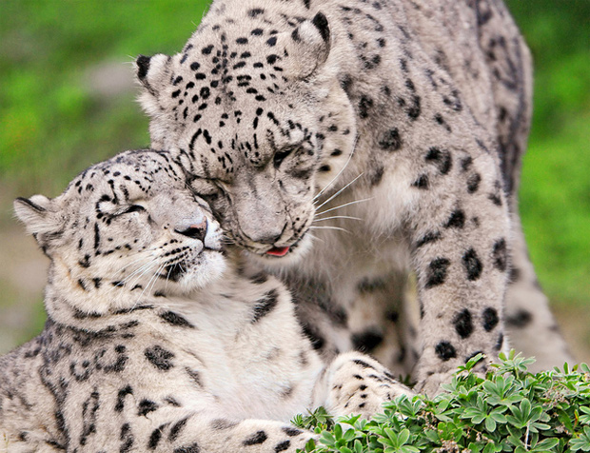
Снежный барс - не более 2000 особей в мире.

Slide 12
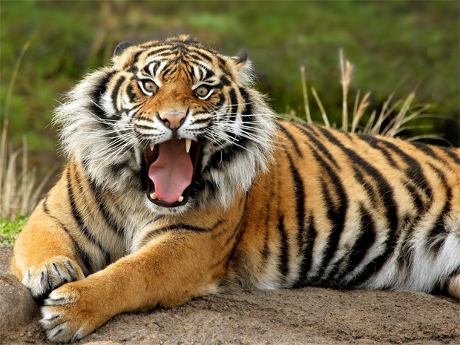
Амурский тигр – за последние 7 лет численность сократилась почти в 1,5 раза

Slide 13
Желтые страницы – те,
животные количество
которых быстро уменьшается
(белые медведи,
розовый фламинго,
розовая чайка,
джейран и другие).

Slide 14
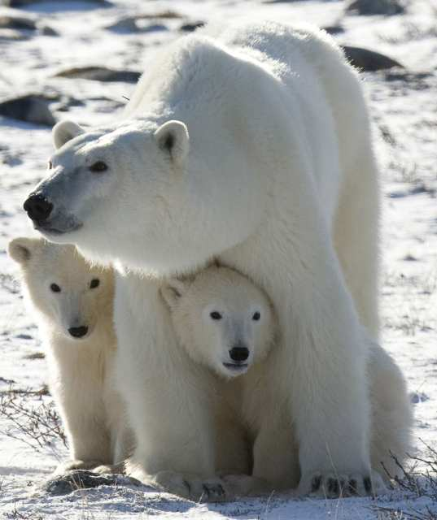
Белые медведи – 20-30 тысяч особей в мире

Slide 15
Розовый фламинго
Осталось не более 22 тысяч птиц.

Slide 16
Розовая чайка – осталось несколько десятков тысяч особей.

Slide 17
Джейран – численность постоянно снижается.

Slide 18
Белые страницы – это те животные, которых всегда было не много.

Slide 19
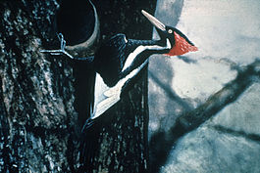
Белоклювый дятел – последняя достоверная фотография сделана в 1948году.

Slide 20
Серые страницы – внесены те животные, которые очень мало изучены, и места их обитания малодоступны

Slide 21
Мазам – обитает в центральной и южной Америке. Очень мало изучено.

Slide 22
Зеленые страницы – те животные, которых нам удалось сохранить и спасти их от вымирания (лось, речной бобр).

Slide 23
Лось

Slide 24
Речной бобр

Slide 25
Пусть мы не сможем спасти всех, кого бы нам хотелось. Но мы спасем намного больше, чем те, кто даже не пытается... (П. Скотт)

Slide 26
- Все в наших руках, поэтому их нельзя опускать. (Коко Шанель)

Slide 27
Презентация выполнена воспитателем ГБСКОУ школа№. 584 «Озерки» Томилиной М.Г.
2013-14 уч. год

